Slide 1
UỶ BAN NHÂN DÂN QUẬN LONG BIÊN
TRƯỜNG MẦM NON ĐỨC GIANG
LĨNH VỰC PHÁT TRIỂN NHẬN THỨC
Đề tài: So sánh, sắp xếp thứ tự chiều dài
của 3 đối tượng
Lứa tuổi: 4-5 tuổi
Giáo viên: Vũ Thi Thuỷ

Slide 2
I. MỤC ĐÍCH – YÊU CẦU
1. Kiến thức:
- Trẻ hiểu nghĩa của từ ''Dài nhất, ngắn hơn (dài hơn), ngắn nhất''
- Trẻ biết cách so sánh, sắp xếp thứ tự về chiều dài của 3 đối tượng
- Trẻ hiểu cách chơi và biết tên trò chơi
2. Kĩ năng
- Trẻ chỉ và nói rõ ràng đối tượng dài nhất, ngắn hơn (dài hơn), ngắn nhất và săp thứ tự diễn đạt được mối quan hệ về chiều dài giữa 3 đối tượng
- Trẻ hiểu luật chơi và biết cách chơi trò chơi
3. Thái độ
- Hứng thú tham gia các hoạt động cùng cô

Slide 3
II. PHƯƠNG PHÁP VÀ HÌNH THỨC TỔ CHỨC
1. Ôn: So sánh chiều dài của 2 đối tượng

Slide 4
Ôn so sánh chiều dài 2 đối tượng

Slide 5
Ôn so sánh chiều dài 2 đối tượng

Slide 6
Ôn so sánh chiều dài 2 đối tượng

Slide 7
2. So sánh, sắp xếp chiều dài của 3 đối tượng

Slide 8
Có 3 đối tượng

Slide 9
So sánh hơn nhất

Slide 10
So sánh hơn nhất

Slide 11
So sánh hơn nhất
Băng giấy mầu đỏ dài nhất
Băng giấy mầu đỏ dài nhất

Slide 12
So sánh ngắn nhất

Slide 13
So sánh ngắn nhất

Slide 14
So sánh ngắn nhất
băng giấy mầu vàng ngắn nhất

Slide 15
So sánh ngắn hơn

Slide 16
So sánh ngắn hơn

Slide 17
So sánh ngắn hơn
Băng giấy mầu xanh ngăn hơn

Slide 18
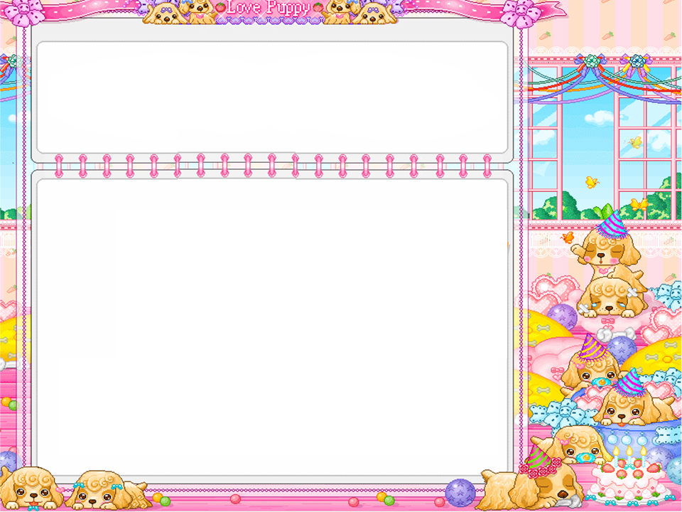
Trò chơi 1
Thi xem ai nhanh

Slide 19

Trò chơi 2: Bạn nào khéo tay

Slide 20

III. Kết thúc
CHÚC CÁC BÉ
VUI KHỎE

